Slide 1
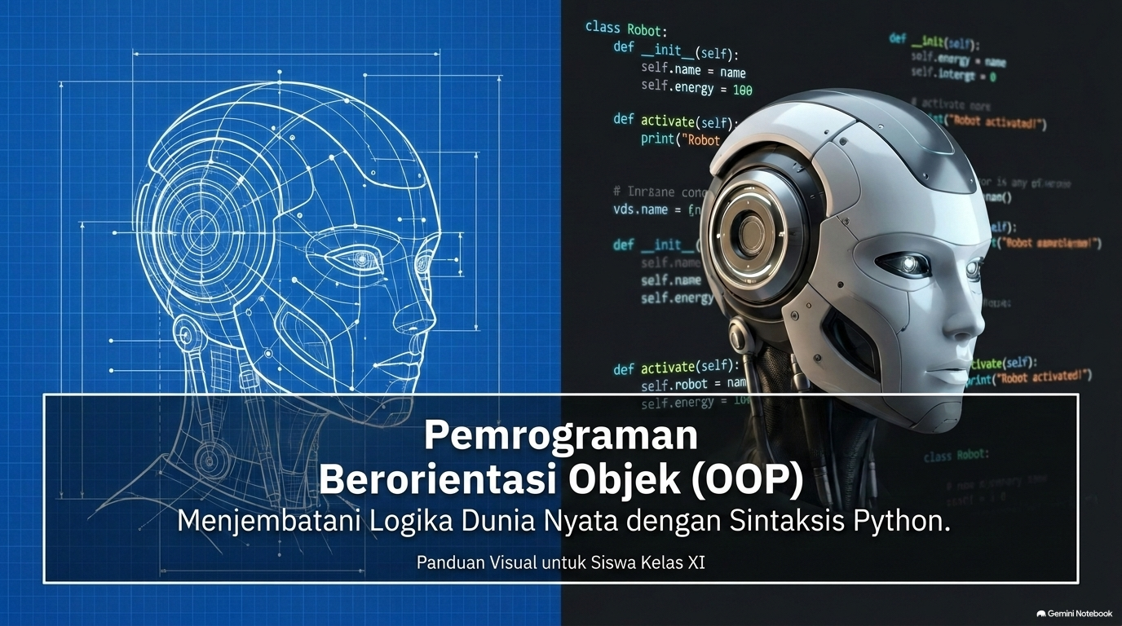

Slide 2
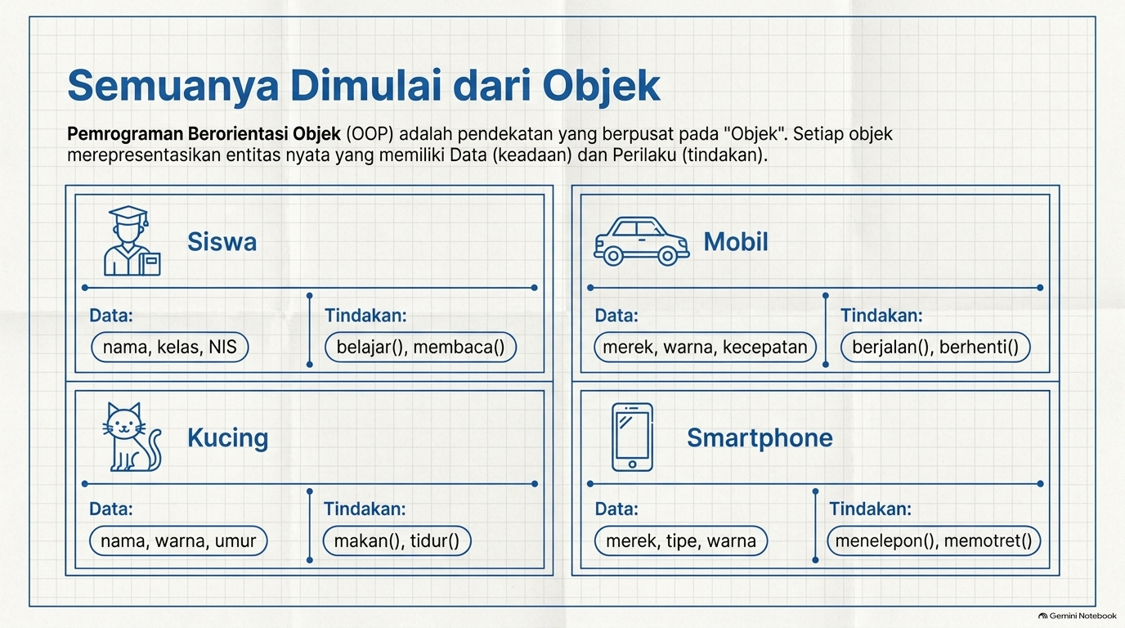
TUJUAN PEMBELAJARAN
Menjelaskan pengertian dan konsep dasar OOP
Mengidentifikasi class, object, attribute, dan method
Menghubungkan konsep OOP dengan contoh kehidupan sehari-hari
Menjelaskan perbedaan pemrograman prosedural dan OOP
Memahami penerapan OOP dengan Python
Menjelaskan constructor, encapsulation, inheritance, dan polymorphism

Slide 4
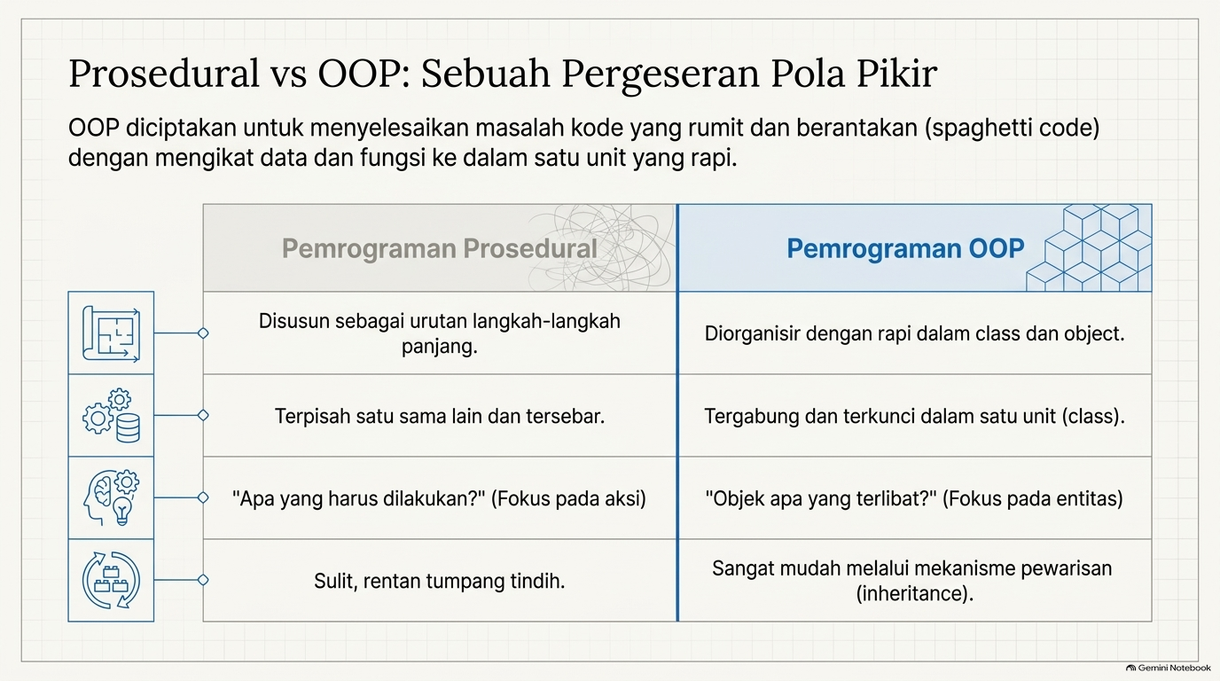

Slide 5
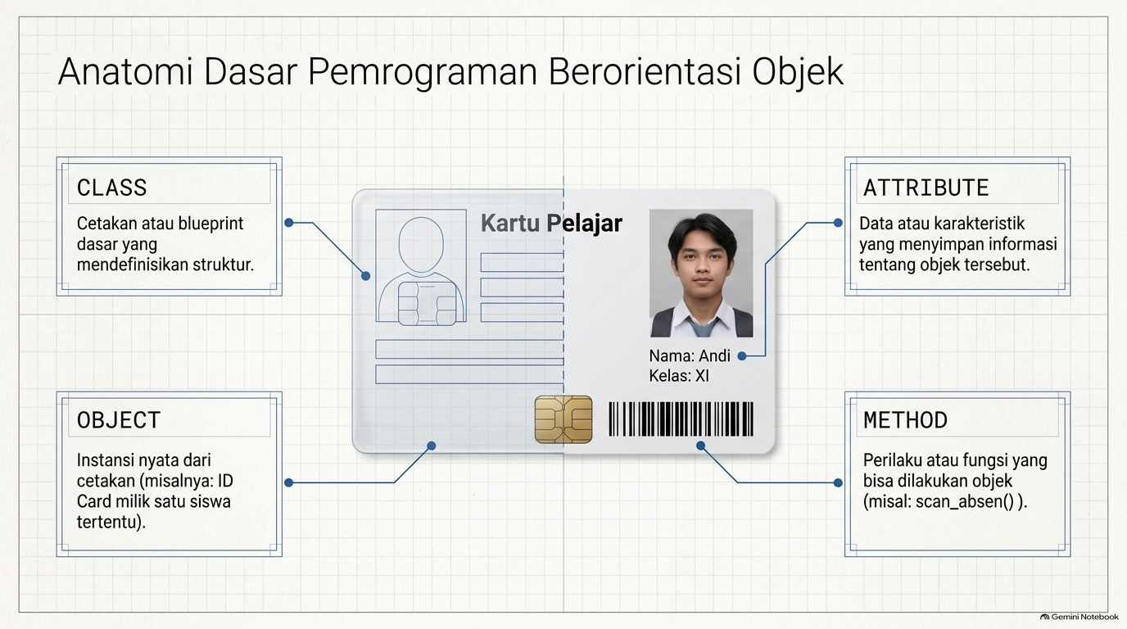

Slide 6
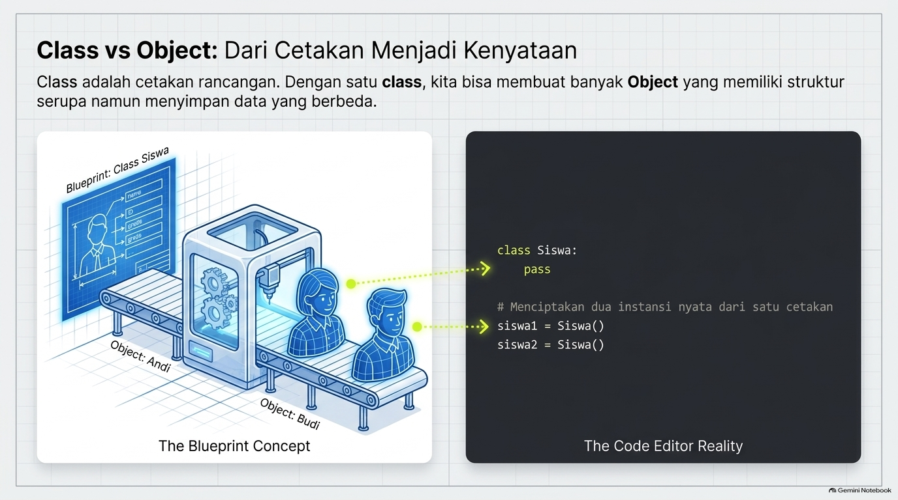

Slide 7
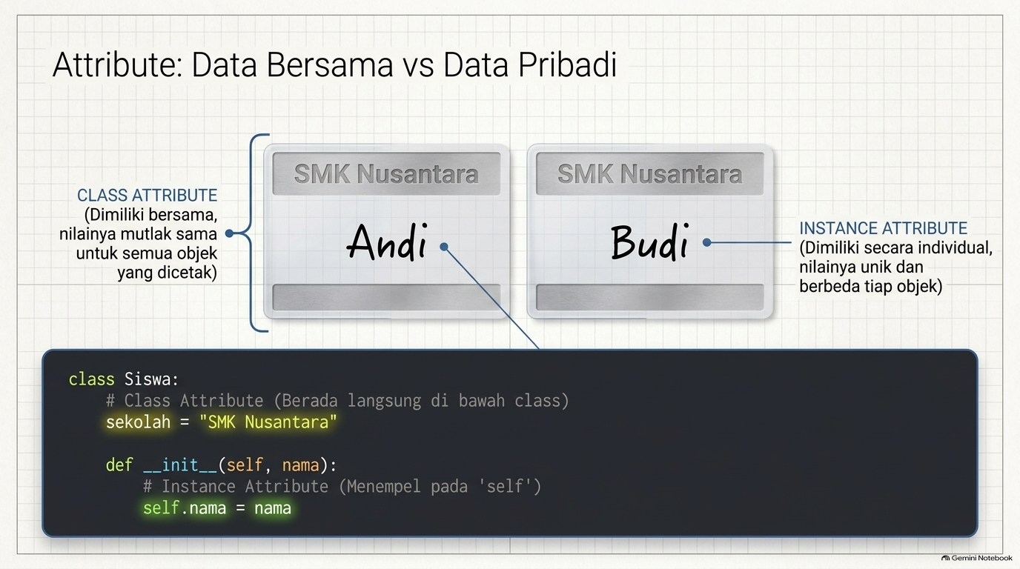

Slide 8
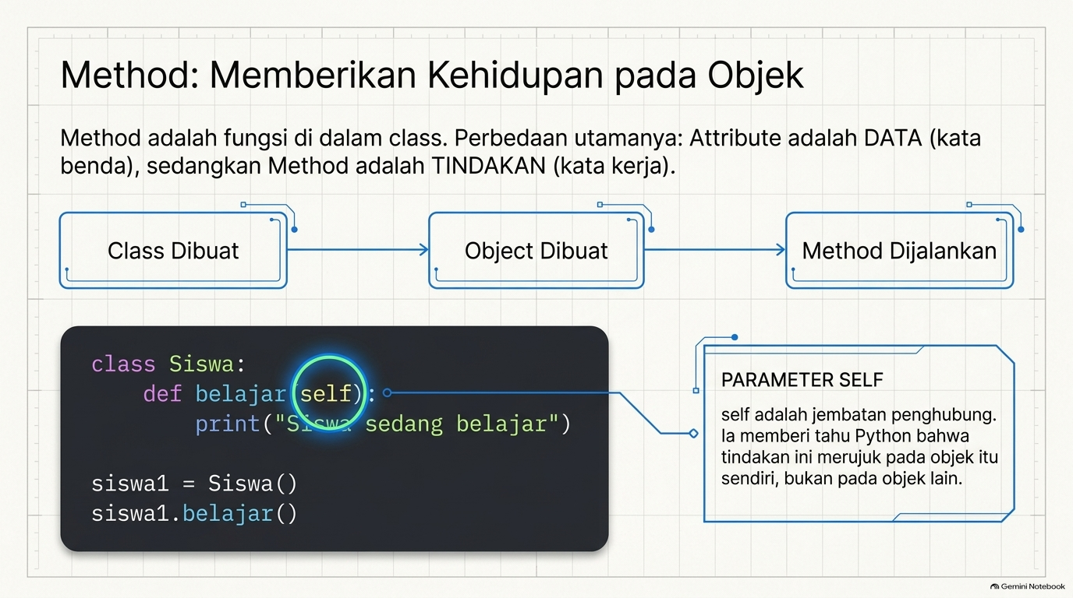

Slide 9
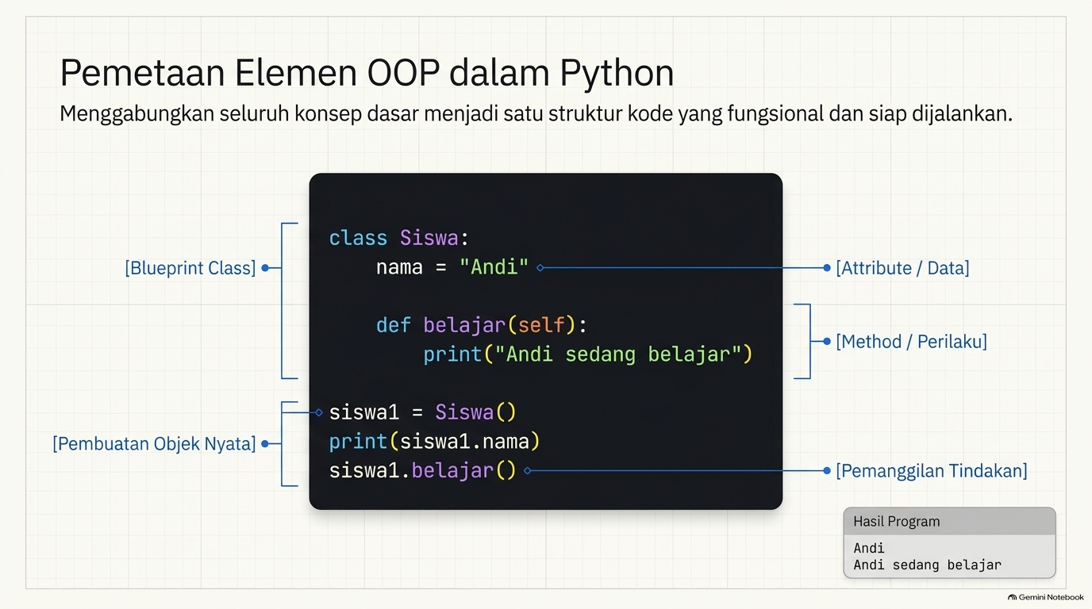

Slide 10
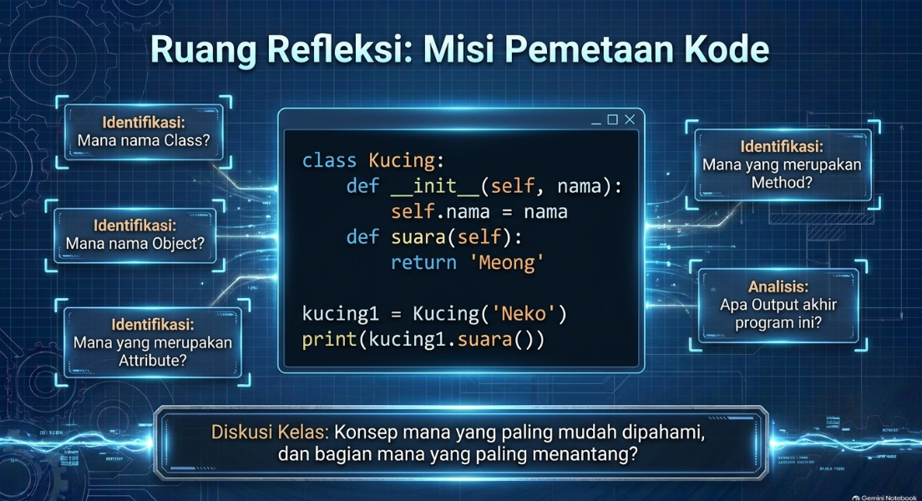

Slide 11
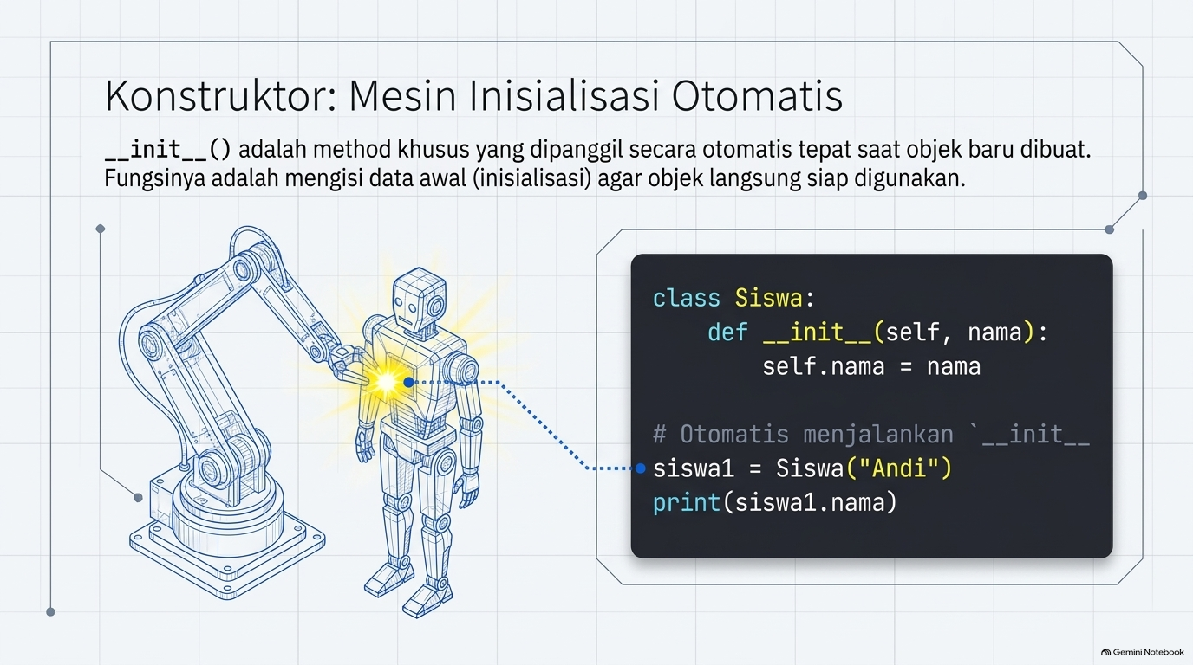

Slide 12
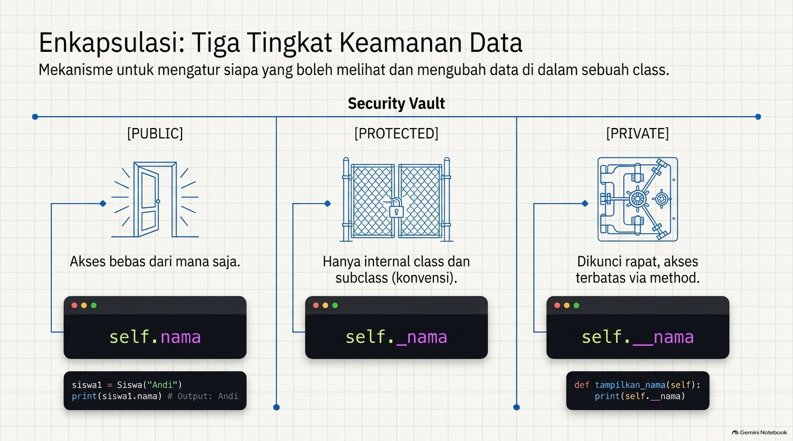

Slide 13
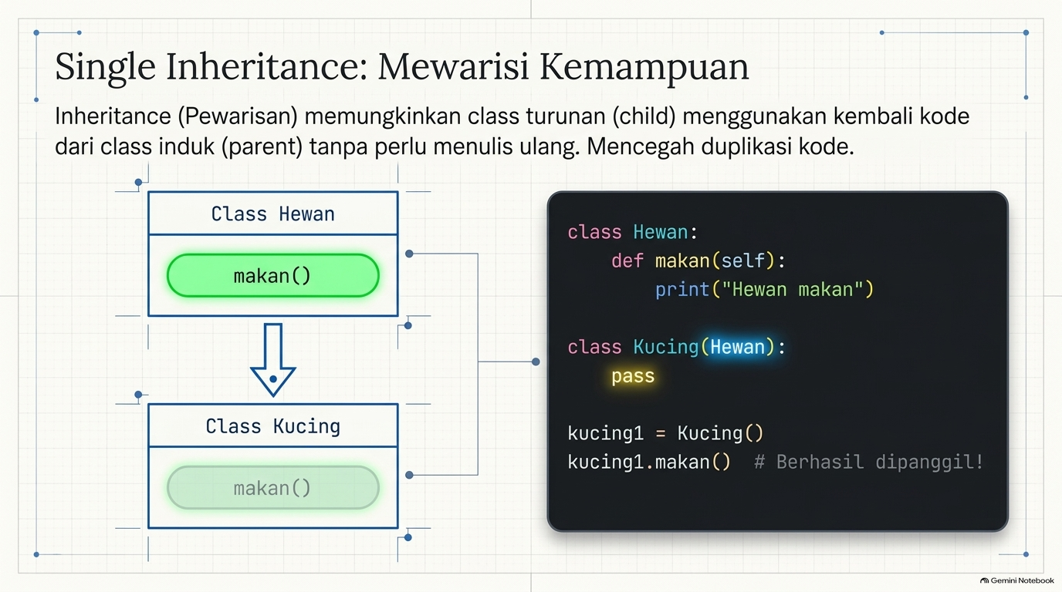

Slide 14
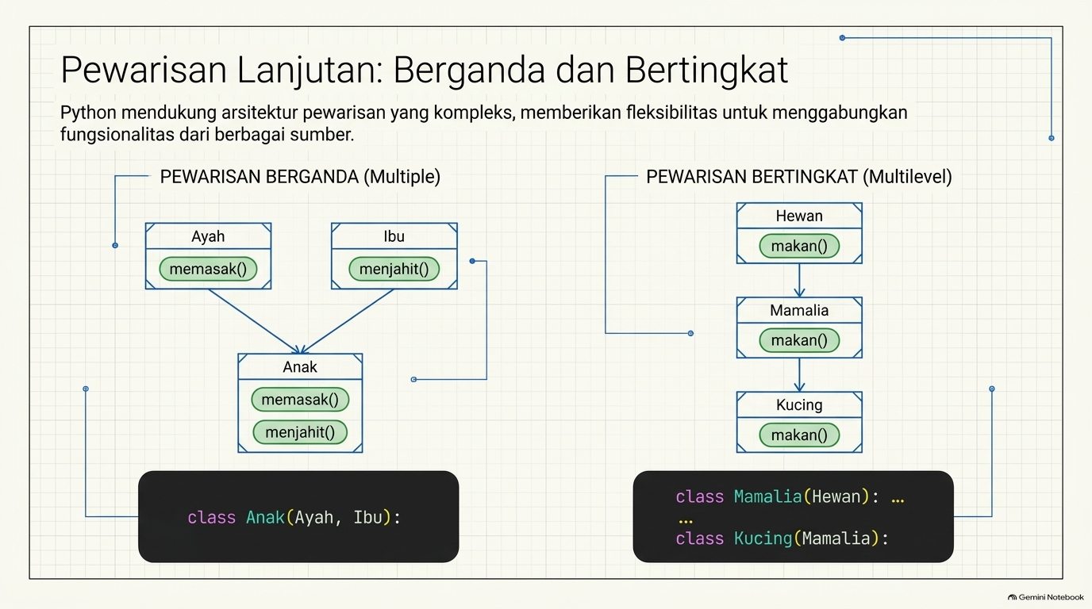

Slide 15
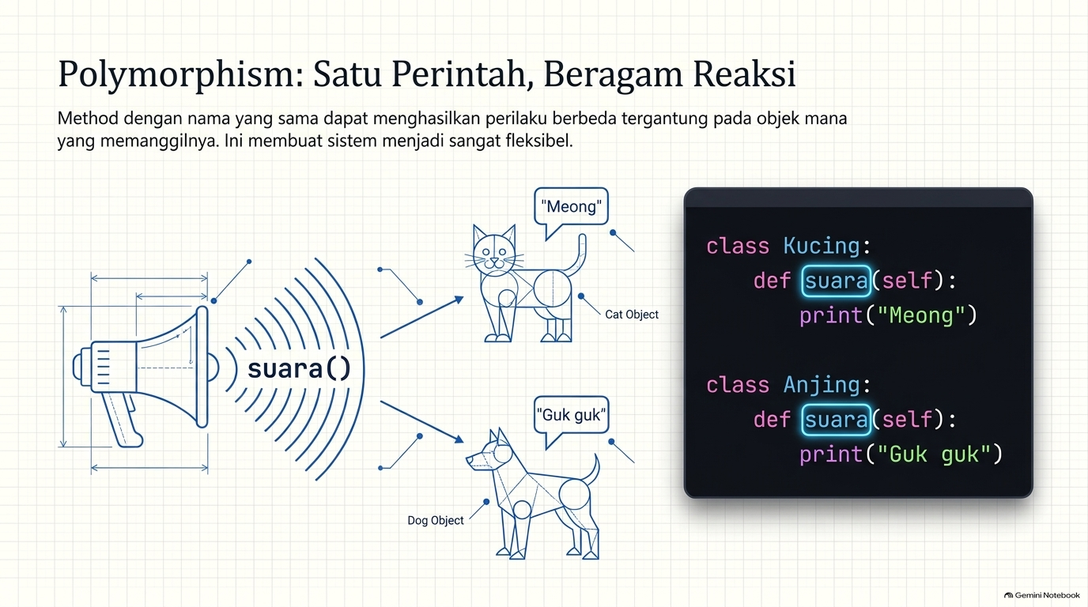

Slide 16
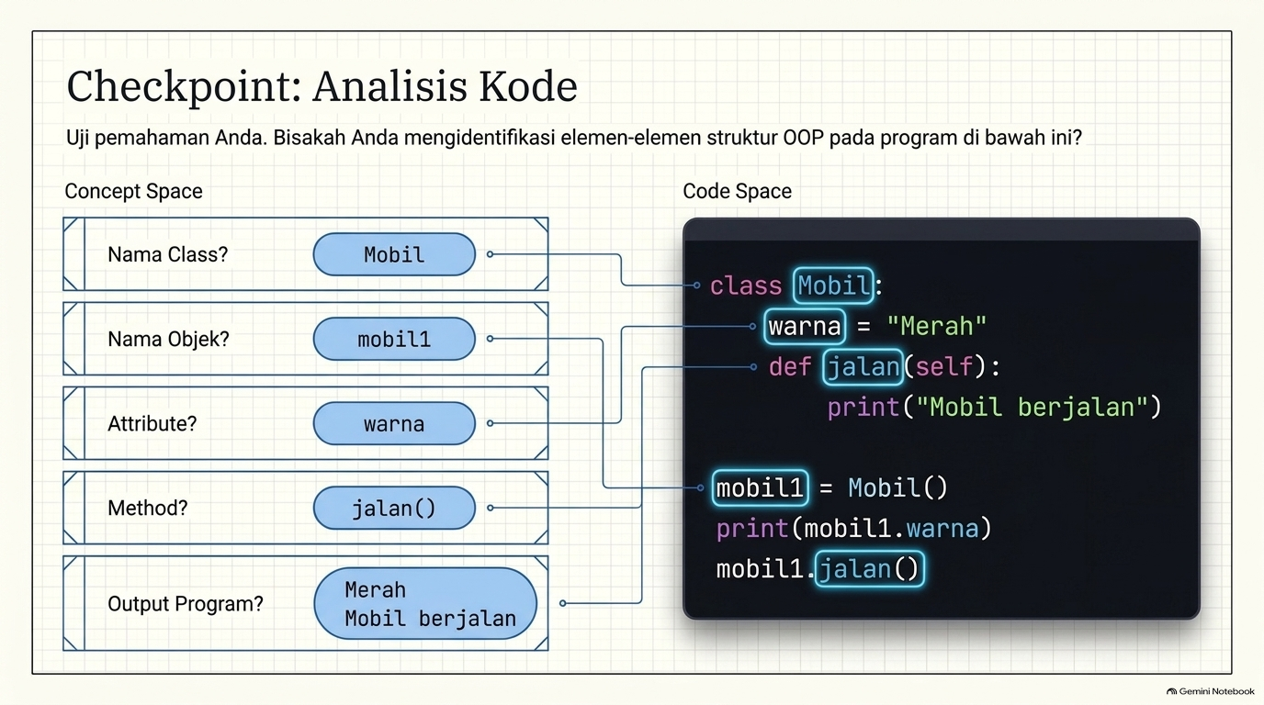

Slide 17
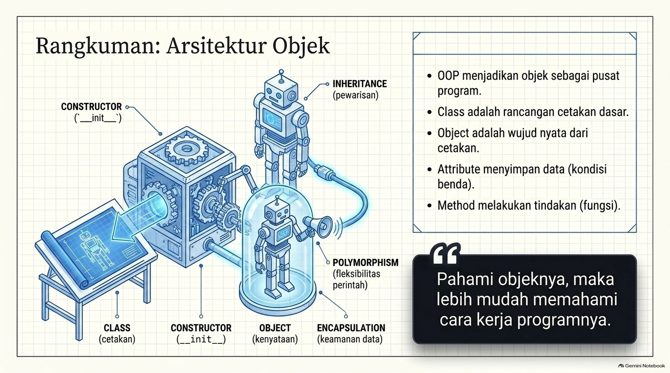
REFLEKSI SISWA
  Apa itu OOP?
  Apa perbedaan class dan object?
  Apa perbedaan attribute dan method?
  Apa fungsi constructor?
  Apa itu inheritance?
  Apa itu polymorphism?
  Konsep OOP mana yang paling mudah kamu pahami?
  Konsep OOP mana yang masih membingungkan bagimu?

